Slide 1
Biancardi, Julián
Czop, Santiago
Capón Blanquer, Mateo
LABORATORIO GRUPO 3
Ejercicio de Final

Slide 2
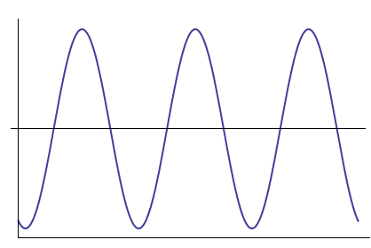
Final 4/8/2014
Enunciado
Se desea usar osciloscopio analógico, para medir una onda senoidal que se estima, tiene una tensión pico de 2V y una frecuencia del orden de los 10Hz y que tiene superpuesta una continua de 2V.
Indique por favor, la posición de los controles principales, como por ejemplo,acoplamiento del canal vertical, disparo, escala del canal vertical y base de tiempo. (1,5p)
A
A
CC
T = 1/f

Slide 3
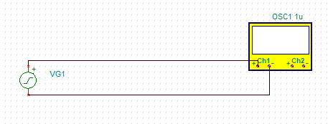
Armamos el siguiente circuito en el simulador TINA

Slide 4
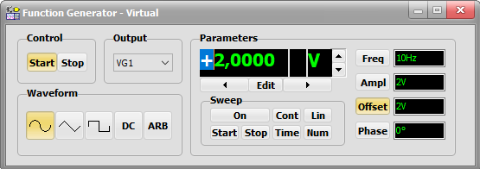

Generador de Funciones
Una onda senoidal que se estima, tiene una tensión pico de 2V y una frecuencia del orden de los 10Hz y que tiene superpuesta una continua de 2V.

Slide 5
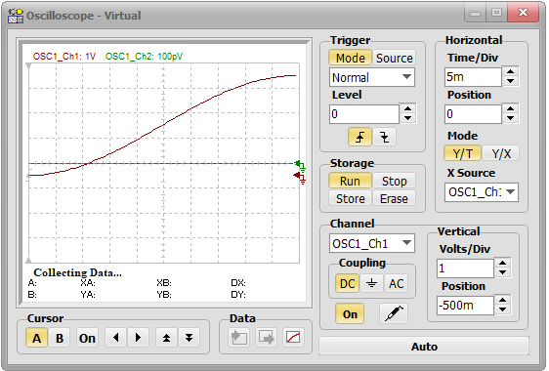
1 Primera aproximación
Supongamos que el osciloscopio tiene la siguiente configuración

Slide 6
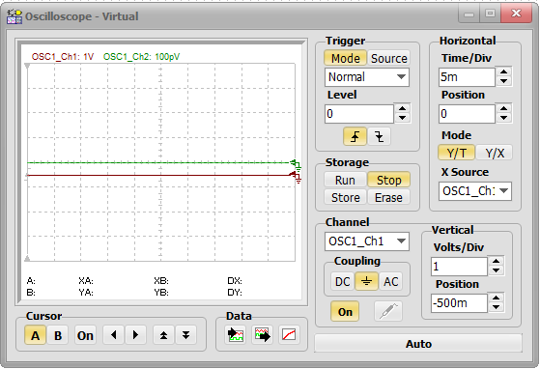
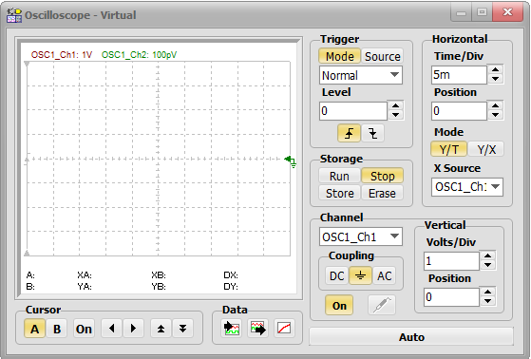
2 Ajuste de Posición
Ajustamos tanto la posición vertical como horizontal
Colocamos en modo GND y ajustamos el cero
Ambas posiciones en 0

Slide 7
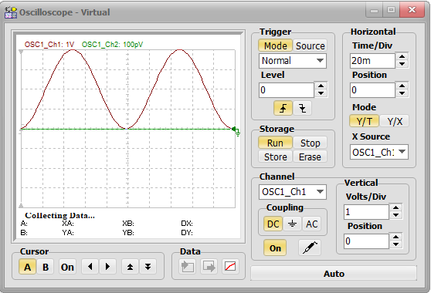
3 Escala de Tiempo
Ajustamos la escala de tiempo hasta ver al menos 1 ciclo de la señal
Si f = 10Hz ➜ T = 100ms
En el eje horizontal hay máximo diez divisiones por lo que para ver un ciclo completo:
escala >= T / n = 100 ms / 10 div
escala >= 10 ms/div

Slide 8
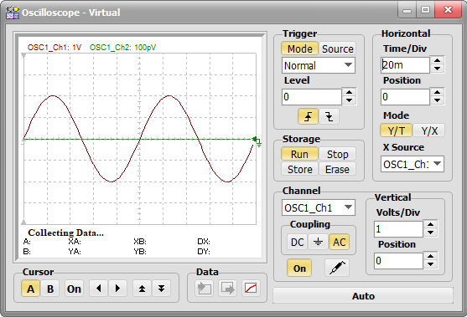
4 Modo AC
Debido a que la señal cuenta con offset, colocamos en modo AC

Slide 9
5 Escala de Voltaje
Ajustamos la escala de voltaje hasta que nos quede un valor cómodo
En el eje vertical hay máximo diez divisiones por lo que para ver la señal completa:
escala >= 2 A / n = 4V / 10 div
escala >= 0,5V/div
2A
En este caso optamos por mantener la escala en 1V/div

Slide 10
6 Disparo y Level
Ajustamos el modo de disparo y el Level del mismo
Disparo = Modo normal Level = 0 V con flanco ascendente

Slide 11
7 Medición de la Señal
La amplitud se presenta en dos divisiones:
A = 2 div . 1V/div ➜ A = 2V
El periodo de la señal se presenta en cinco divisiones:
T = 5div . 20ms/div ➜ T = 100ms
f = 1 / T f = 10Hz
A
T

Slide 12

Espacio para Consultas

